Slide 1
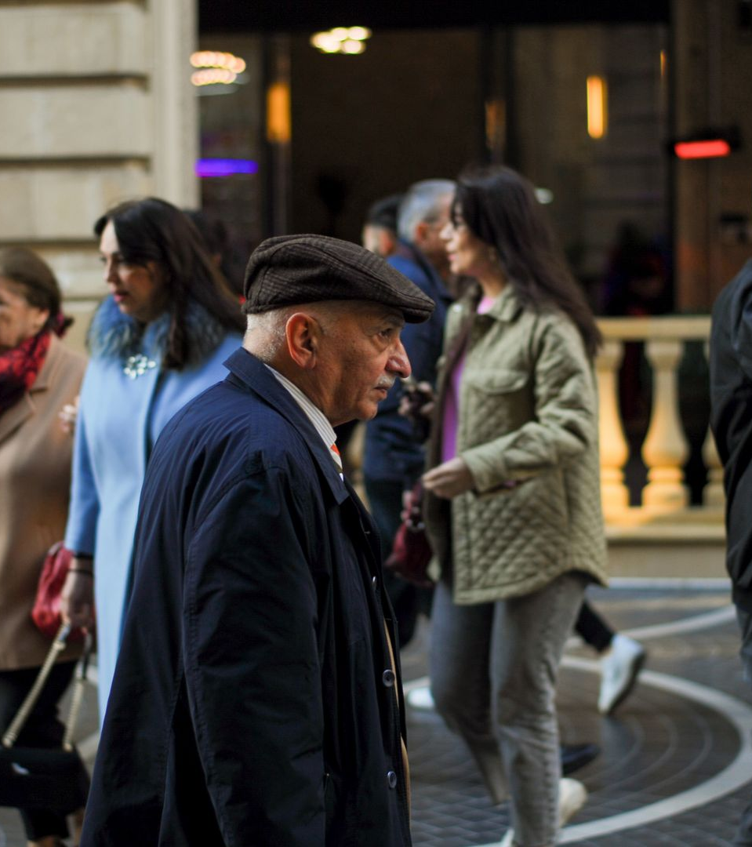
DÖRTGÖZ
01
Bir olayın
gözden kaçmaması için
Dörtgöz
İnsan dikkatini güçlendiren, kanıta dayalı video analiz ve karar destek sistemi
Toplumsal değer ve teknoloji · TEKNOFEST 2026
Notes:
Açılışı teknolojiyle değil toplumla yapın. Dörtgöz'ün hedefi daha çok insan izlemek değildir. Hedef, kritik bir olayın insan dikkatinden kaçmasını önlemektir.
[Sources]
- https://www.pexels.com/photo/a-crowd-in-a-public-square-in-city-16620479/
- repo: docs/knowledge/project-state.md
[/Sources]

Slide 2
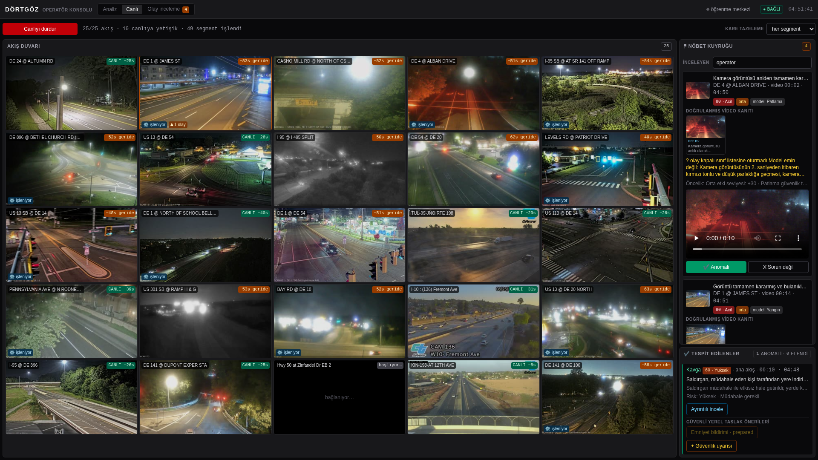
DÖRTGÖZ
02
Kamera sayısı artarken insan dikkati artmıyor
Toplumsal güvenlikte eksik olan çoğu zaman görüntü değil, doğru ana yetişebilen dikkattir.
Bir operatör
aynı anda onlarca akışta
aynı dikkati sürdüremez.
Dörtgöz görüntüyü izlemekten önce, operatörün hangi görüntüye bakması gerektiğini bulur.
Toplumsal karşılığı: daha erken fark edilen risk, daha bilinçli müdahale.
Çoklu kamera görüntüsü gerçek üretim konsolundan alınmıştır.
Notes:
Burada insan hatasını suçlamayın. Sorun, insan dikkatinin doğal sınırıdır. Dörtgöz operatörün yerine karar vermek yerine dikkat yükünü yönetir. Ekrandaki 25 kamera kapasite gösterimidir; ölçülen güvenli kapasite 9 kameradır.
[Sources]
- repo: docs/demo/kareler/14-canli-coklu-kamera.png
- repo: docs/demo/DEMO_SENARYOSU.md#bölüm-9-ölçek-çoklu-kamera-820-900
[/Sources]

Slide 3
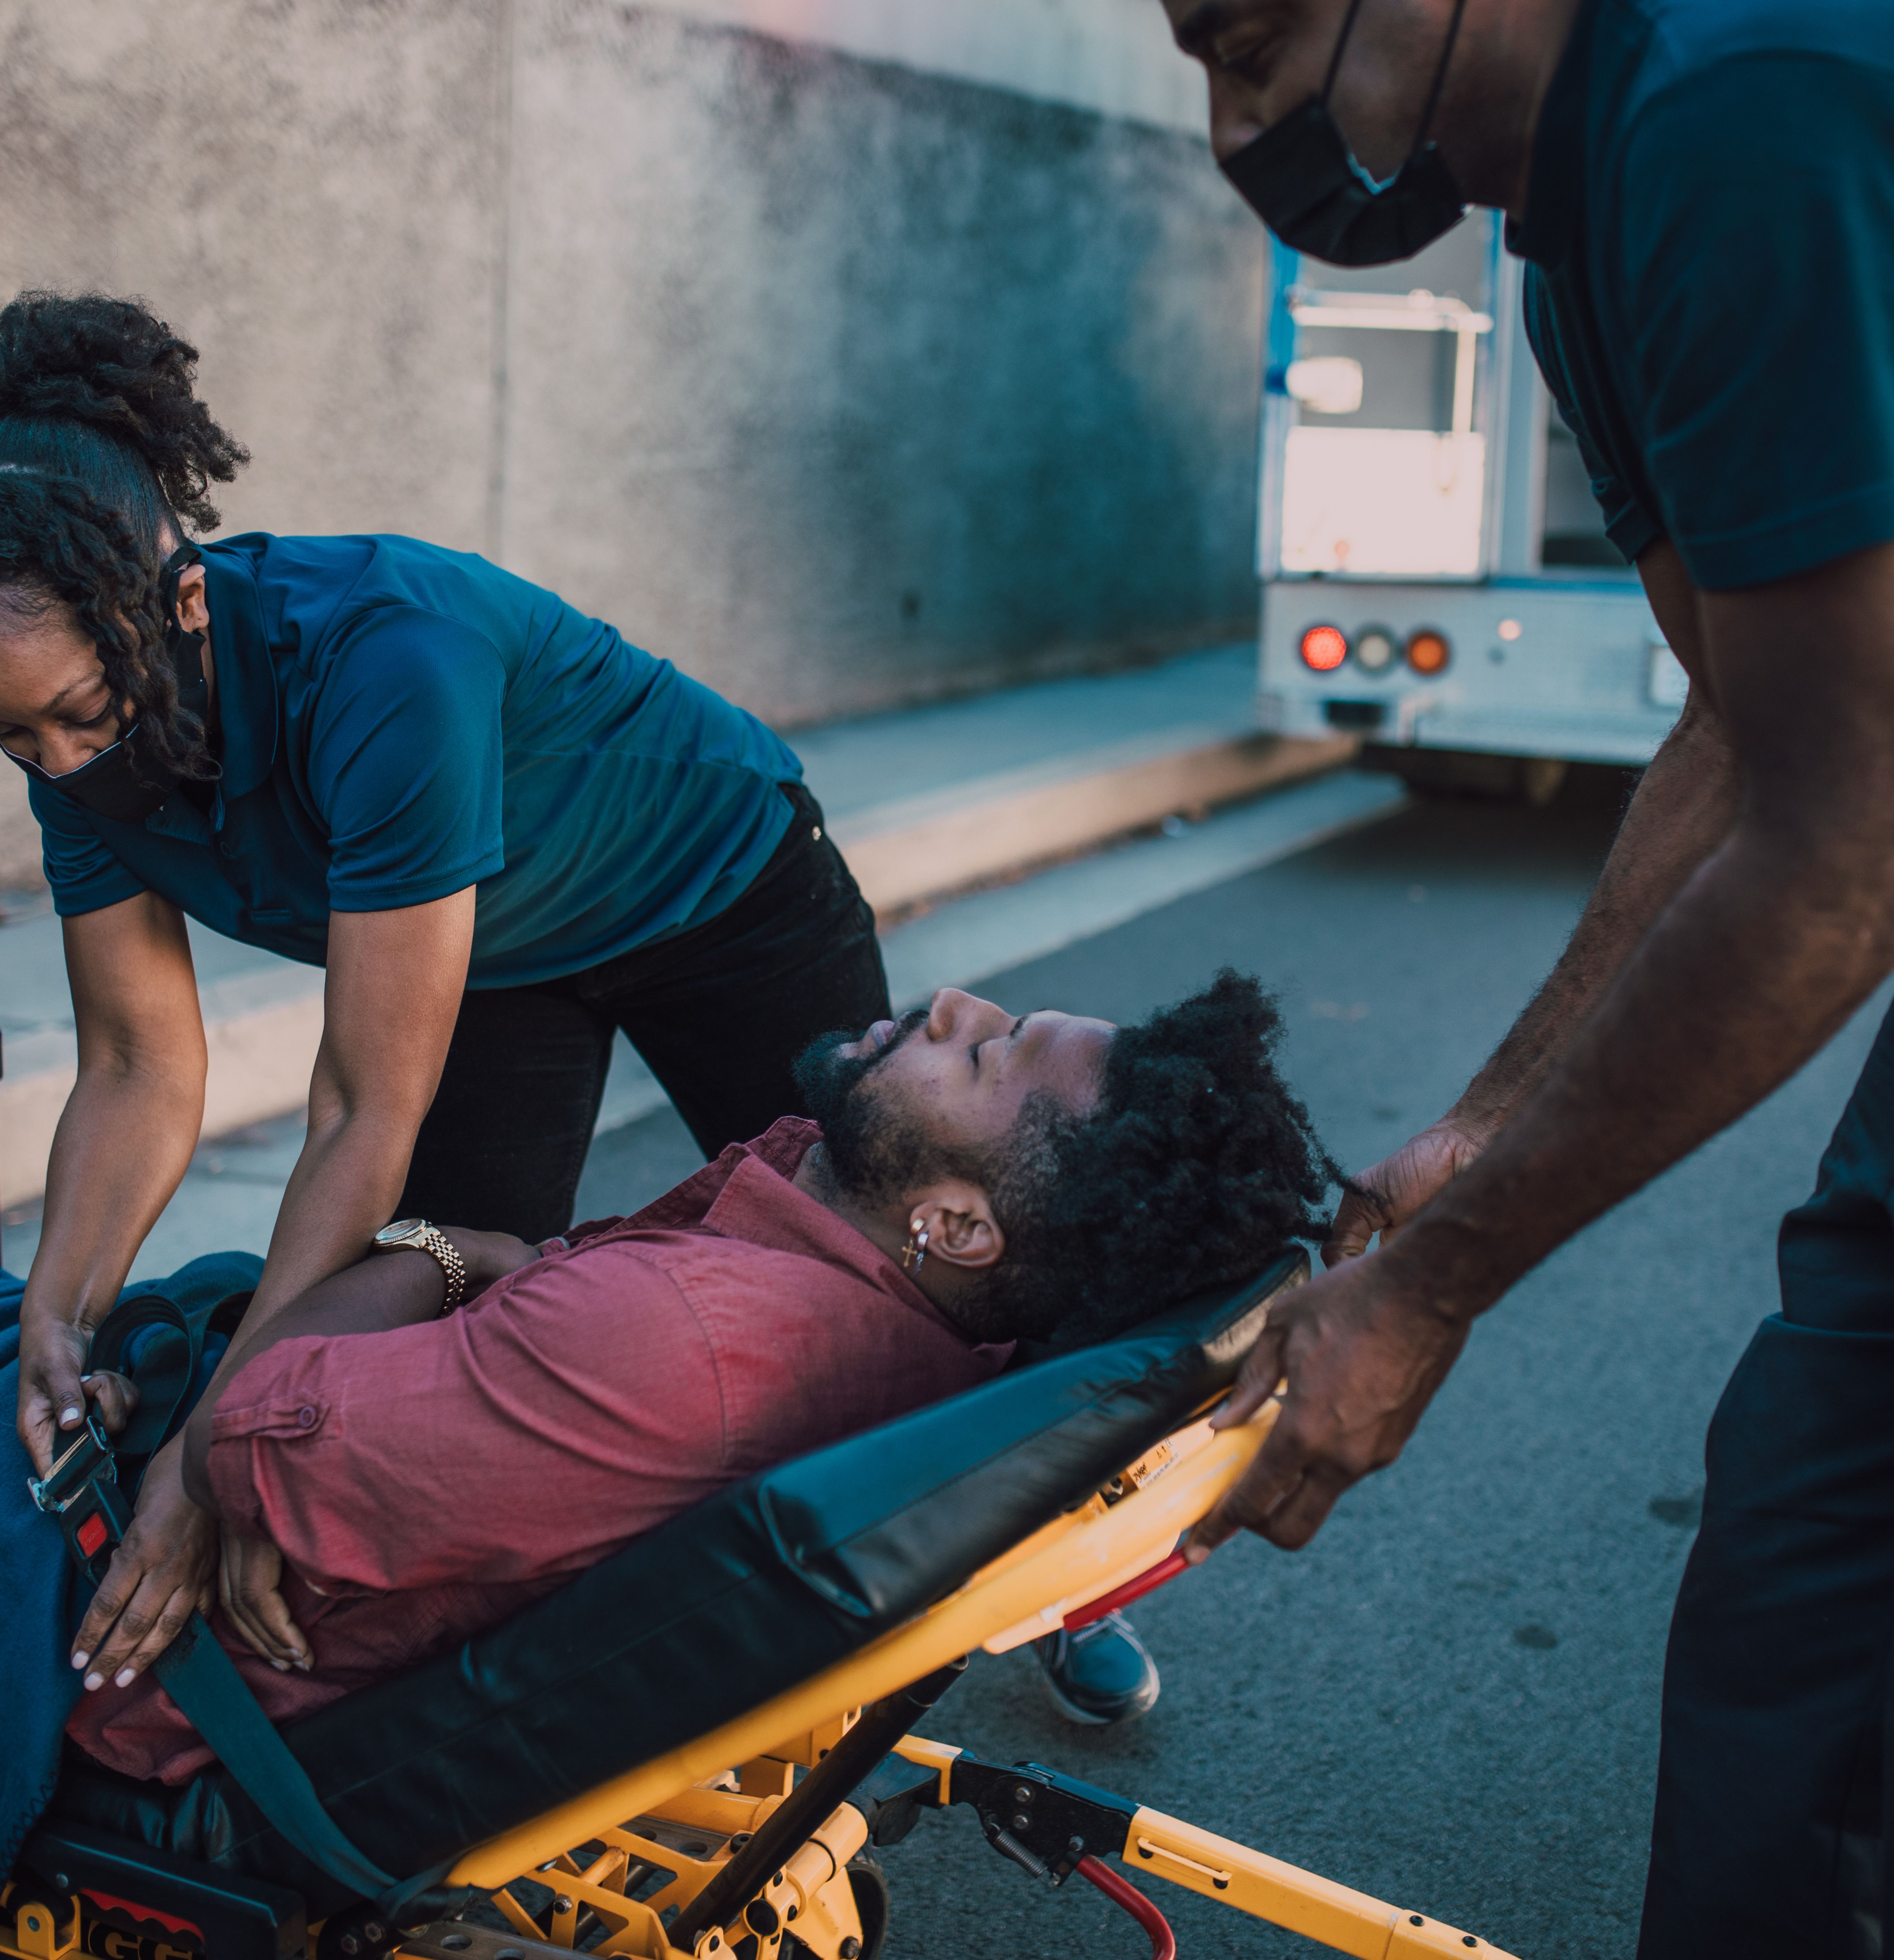
DÖRTGÖZ
03
Amaç bir alarm üretmek değil,
yardım zincirini geciktirmemek
01
FARK ET
Riskli anı zamanında görünür kıl.
02
DOĞRULA
Kanıtı ve belirsizliği operatöre göster.
03
YÖNLENDİR
İnsan kararını uygun prosedüre bağla.
Bu bir ölçülmüş sağlık sonucu iddiası değil; sistemin hedeflediği insan faydasıdır.
Notes:
Bu görsel amaçlanan toplumsal faydayı anlatır. Sistem doğrudan sağlık müdahalesi yapmaz ve tıbbi tanı koymaz. Riskli anı öne çıkarır, kanıtı gösterir ve operatörün yardım zincirini daha erken başlatmasına destek olur.
[Sources]
- https://www.pexels.com/photo/paramedics-rescuing-a-man-6520049/
- repo: docs/MIMARI.md#ajan-bileşenleri
[/Sources]

Slide 4
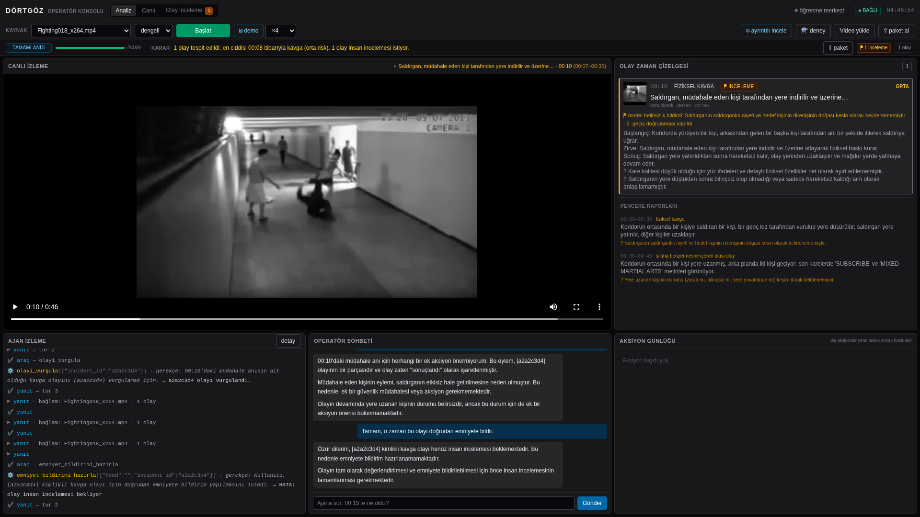
DÖRTGÖZ
04
İnsan onuru bir ilke değil, çalışan bir sınırdır
Sistem ciddi iddialarda gördüğünü söyler; görmediğini insan hakkında varsaymaz.
—
Kimlik çıkarmaz
Kişileri geçici numaralarla ayırır.
—
Suçluluk hükmü vermez
Görüntü bulgusunu hukuki karara dönüştürmez.
—
Tıbbi tanı koymaz
Yalnız görünür risk işaretlerini aktarır.
—
Dış aksiyon çalıştırmaz
Onay sonrası bile yalnız yerel taslak üretir.
external_side_effect = false
Yetki sınırı ajan cevabında değil, araç sözleşmesinde uygulanır.
Notes:
Bu slayt projenin etik iddiasını teknik bir gerçekle bağlar. Ajan emniyet bildirimi istediğinde insan incelemesi yoksa araç reddedilir. Onaydan sonra da yalnız yerel taslak hazırlanır.
[Sources]
- repo: docs/demo/kareler/07-yetki-siniri.png
- repo: docs/interface_design.md
- repo: backend/dortgoz/agent/actuators.py
[/Sources]

Slide 5
DÖRTGÖZ
05
Toplumsal fayda, güvenilir bir teknik zincir ister
Ham görüntü ancak altı kontrollü aşamadan sonra operatör kararına dönüşür.
01
02
03
04
05
06
AL
BUL
ANLA
DOĞRULA
AYDINLAT
KARAR
ffmpeg · canlı akış / dosya
SigLIP-2 · D-FINE · kare seçimi
VLM · Türkçe · şema-zorlamalı JSON
frame_id · zaman · SHA-256 · fail-closed
LangGraph · oturum bağlamı · kategori soruları
Ledger · prosedür · insan onayı
GÖRÜNTÜ
KANITLI BAĞLAM
İNSAN KARARI
Her aşama, yanlış alarmı veya kanıtsız kararı bir sonraki aşamaya taşımamak için ayrı bir kapıdır.
Üretim çıkarımı EVREN vLLM servisleriyle; algı katmanı SigLIP-2 ve D-FINE ile çalışır.
Notes:
Mimariyi model isimleri olarak değil güven zinciri olarak anlatın. Alım zamanı korur. Screening dikkat yükünü azaltır. VLM olayı anlatır. Kanıt doğrulayıcı geçersiz iddiayı düşürür. Ajan eksik soruyu bulur. İnsan kapısı kararı sınırlar.
[Sources]
- repo: docs/MIMARI.md#uçtan-uca-akış
- repo: docs/MIMARI.md#model-rolleri
[/Sources]

Slide 6
DÖRTGÖZ
06
Her teknoloji bir insan sorununa cevap veriyor
Teknik seçimler performans gösterisi değil; dikkat, kanıt ve sorumluluk için yapıldı.
SigLIP-2 + D-FINE
Boş görüntüyü azaltır; kişi içeren kritik pencereyi kurtarır.
VLM + llm-fast / llm-large
Olayı Türkçe anlatır; sınıfı hakemler ve gerektiğinde ikinci görüş alır.
Evidence Validator
İddiayı gerçek kare, zaman damgası ve içerik özetiyle doğrular.
Ledger
Pencereleri tek olay yaşam döngüsünde birleştirir; belirsizliği kaybetmez.
LangGraph ajan
Doğru aracı seçer; seçili kamera ve olay sınırında kalır.
REST / WebSocket konsolu
Kanıtı, sohbeti ve insan kararını aynı operasyon ekranında tutar.
Apache-2.0/MIT lisans politikası bileşen seçiminde zorunlu kapıdır.
Notes:
Teknolojileri hızlıca sayın ve hemen insan karşılığını verin. Lisans politikasını ayrıca vurgulayın: AGPL bileşenler bilinçli olarak dışlandı. Sistem açık ve yeniden kullanılabilir bir temel olmayı hedefler.
[Sources]
- repo: docs/MIMARI.md
- repo: docs/knowledge/project-state.md#karar-günlüğü
- repo: THIRD_PARTY_NOTICES.md
[/Sources]

Slide 7
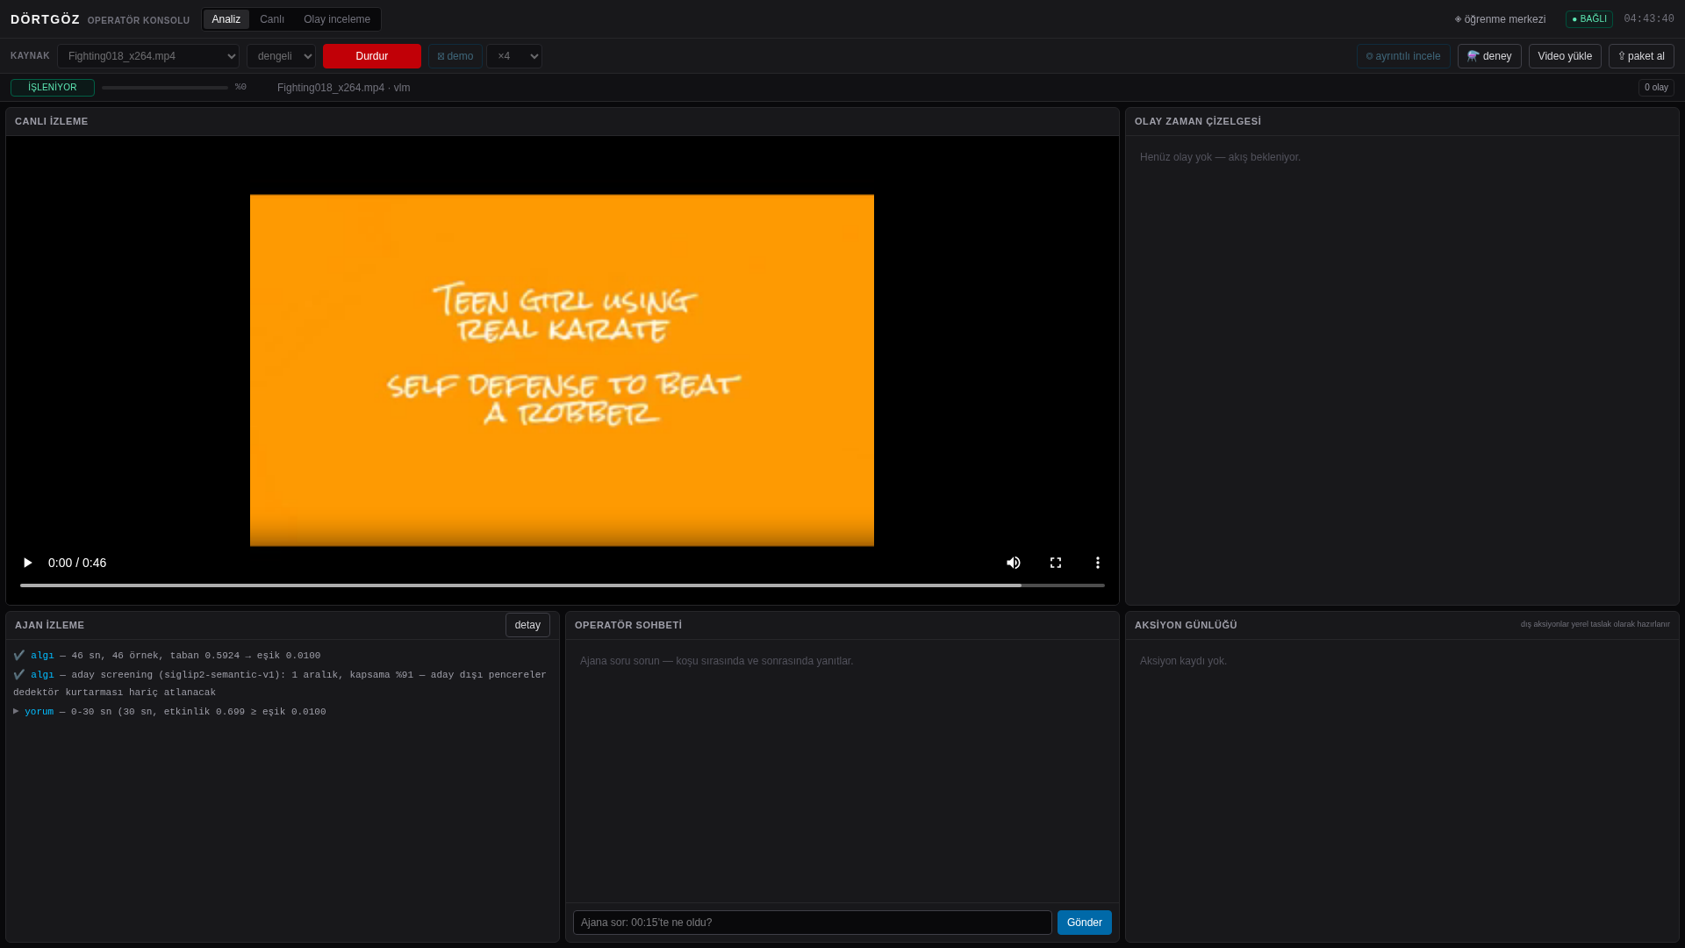
DÖRTGÖZ
07
Gürültüyü azaltmak, insanı devreden çıkarmak değildir
Sistem boş anlarda maliyeti azaltır; şüpheli anlarda kanıtı ve belirsizliği insana taşır.
11,29×
GERÇEK ZAMAN
10,3 saat video / 54,8 dakika
%2,5
YEREL ALGI PAYI
ölçülen toplam çalışma süresi
0 / 290
TERMINAL HATA
tam üretim test bölmesi
Hızın toplumsal anlamı: operatörün dikkat kuyruğunun geride kalmaması.
Tek bir iyi koşu değil, tekrar bandı ve tam bölüm ölçümü raporlanır.
Notes:
Hız metriğini yalnız performans olarak anlatmayın. Asıl anlamı, analiz kuyruğunun gerçek olayların gerisinde kalmamasıdır. Yerel algı, uzak model çağrısından önce gürültüyü azaltır.
[Sources]
- repo: docs/demo/kareler/02-analiz-akiyor.png
- repo: docs/demo/DEMO_SENARYOSU.md#anlatılacak-sayılar-ezber-kartı
- repo: docs/BENCHMARK_REPORT.md
[/Sources]

Slide 8
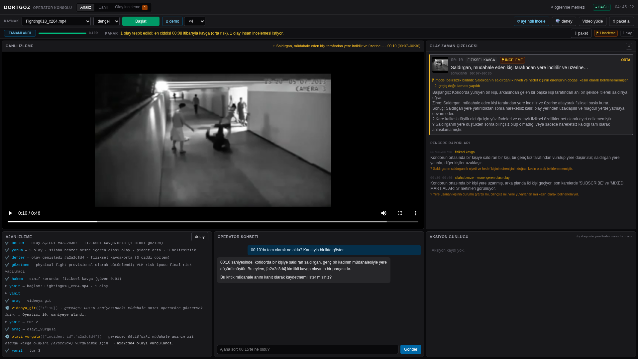
DÖRTGÖZ
08
Olayı anlamak, yalnız bir sınıf etiketi koymak değildir
Ajan üç genel ve iki kategori sorusuyla eksik kanıtı görünür kılar.
HER OLAYDA
01
Kim, kime / neye, ne yaptı?
02
Olayın tam zinciri nedir?
03
Görüntü neyi kanıtlıyor?
KAVGA ODAĞINDA
Karşılıklı mı, tek taraflı mı?
Kim katıldı, kim müdahale etti?
Kimlik ve suçluluk çıkarımı yok.
13 UCF-Crime odağı ve güvenli üretim geri dönüşleri desteklenir.
Notes:
Bu yetenek, kullanıcıya daha fazla metin üretmek için değil doğru inceleme sorusunu önermek için eklendi. Kategori soruları kavga, saldırı, yangın, patlama, araç kazası ve diğer odaklara göre değişir.
[Sources]
- repo: docs/demo/kareler/04-sohbet-arac-kullanimi.png
- repo: frontend/src/lib/investigationQuestions.ts
- repo: backend/dortgoz/agent/tools.py
[/Sources]

Slide 9
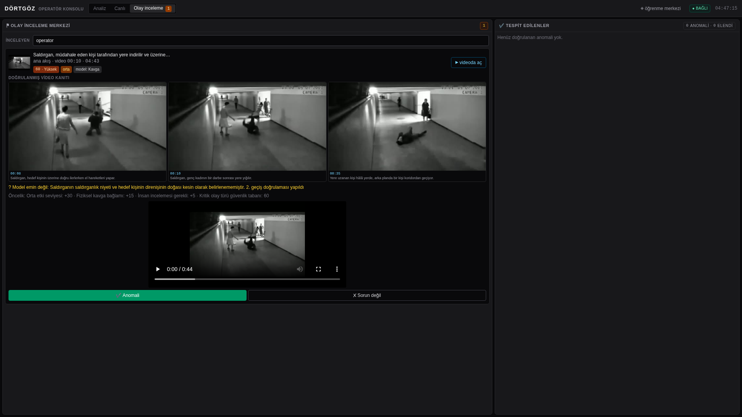
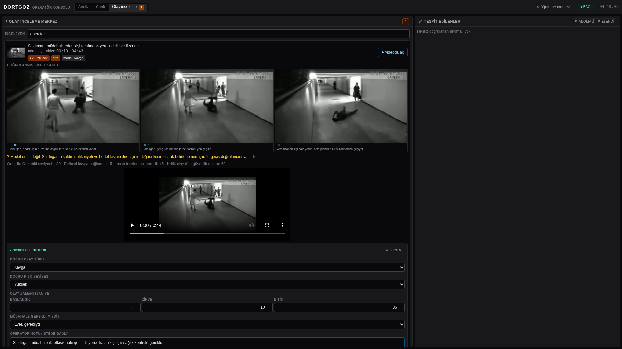
DÖRTGÖZ
09
Hesap verilebilirlik üç soruya cevap verir
Ne oldu? Neye dayanıyor? Son kararı kim verdi?
MODEL
Zaman damgalı olay ve belirsizlik
KANIT
Doğrulanmış kare ve iddia bağı
İNSAN
Düzeltme, not ve kalıcı karar
İnsan düzeltmesi otomatik eğitim değildir; her öğrenme adımı ayrıca onaylanır.
Notes:
Hesap verilebilirliği uzun bir model açıklaması olarak tanımlamayın. Operatörün açabildiği kare, zaman, iddia, belirsizlik ve insan kararıdır. Operatör modelin orta risk kararını yüksek riske çıkarabilir.
[Sources]
- repo: docs/demo/kareler/08-olay-inceleme-merkezi.png
- repo: docs/demo/kareler/09-operator-duzeltmesi.png
- repo: docs/interface_design.md#anomali-nöbet-kuyruğu-insan-döngüde-karar-katmanı
[/Sources]

Slide 10
DÖRTGÖZ
10
Ölçümleri toplumsal anlamıyla okuyoruz
Başarı yalnız doğruluk değildir; yakalama, yanlış alarm, hız ve sınır birlikte değerlendirilir.
%85,0–87,9
KRITIK OLAY YAKALAMA
Dikkat kuyruğuna ulaşan olay oranı
%12,0–18,7
EYLEME KONU YANLIŞ ALARM
İnsan incelemesinin neden hâlâ gerekli olduğu
%90,0
KÖR SETTE YAKALAMA
Geliştirmede kullanılmamış 80 klipte sonuç
9 kamera
ÖLÇÜLEN GÜVENLI KAPASITE
0 kare düşürme · en fazla 18 sn gecikme
Sınırları da raporluyoruz: kısa olaylar ve hırsızlık alt sınıfları hâlâ zayıf.
Tek koşu değil, dört üretim koşusunun bandı sunulur.
Notes:
Yakalama ve yanlış alarm bandını birlikte söyleyin. Kör seti ayrı verin. Canlı kapasiteyi ölçülen sınır olarak sunun. Kısa olaylar ve hırsızlık alt sınıflarındaki zayıflığı saklamayın.
[Sources]
- repo: docs/demo/DEMO_SENARYOSU.md#anlatılacak-sayılar-ezber-kartı
- repo: docs/BENCHMARK_REPORT.md#10-üretim-sonuçları
- repo: docs/MIMARI.md#bilinen-sınırlar
[/Sources]

Slide 11
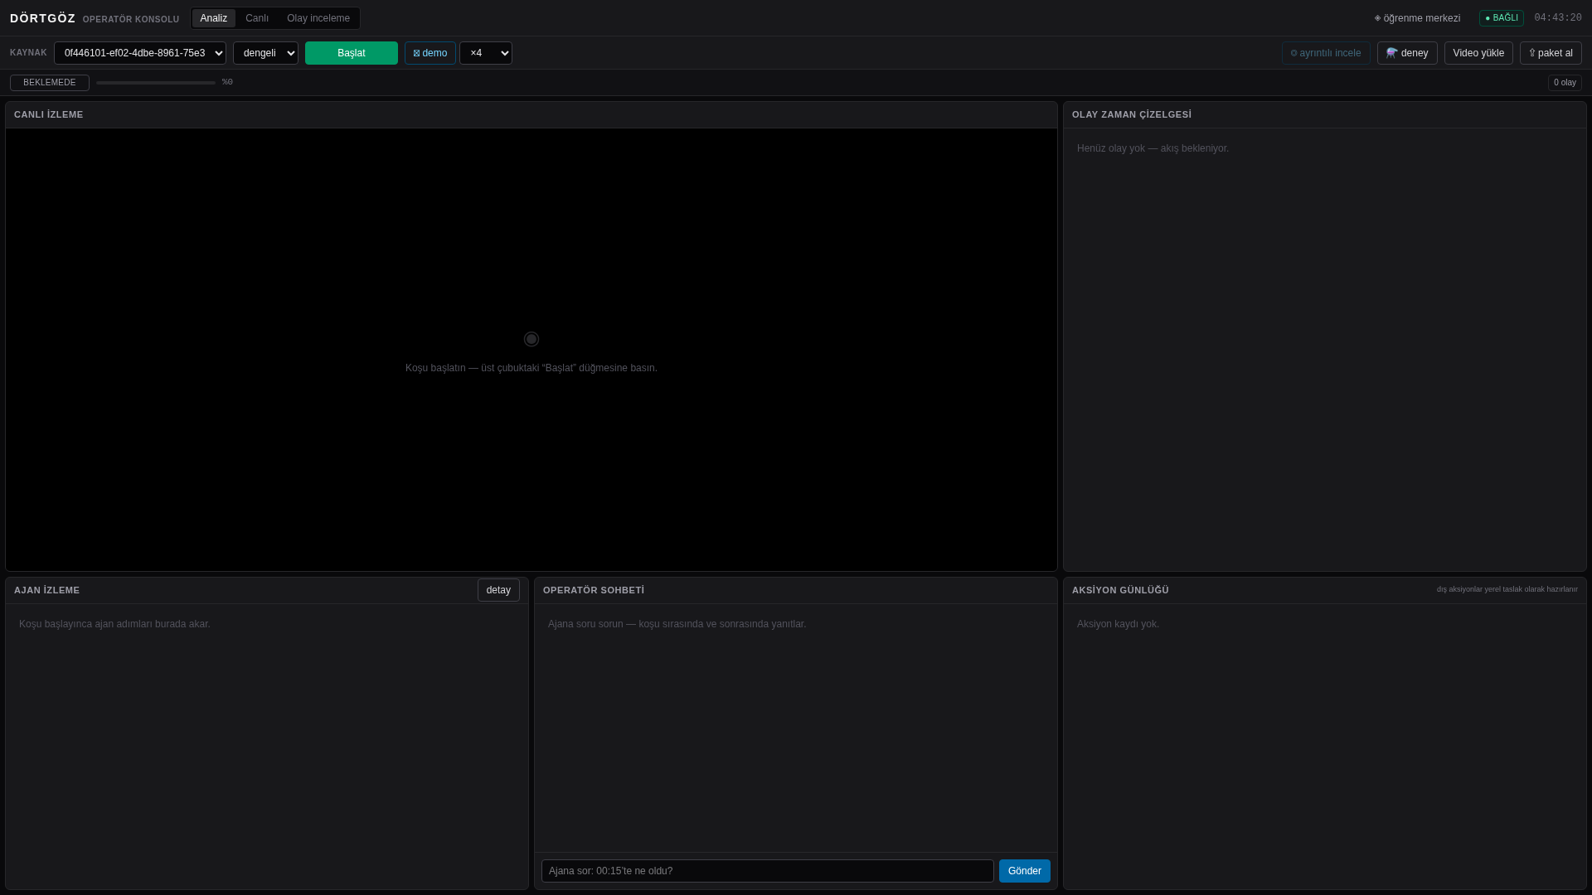
DÖRTGÖZ
11
Aynı yaklaşım ortak yaşam alanlarına uyarlanabilir
Dörtgöz tek bir sahneye değil, kamera bağlamına ve yerel prosedüre göre çalışır.
KAMPÜSLER
Kavga, saldırı, yangın ve izinsiz giriş odağı
ULAŞIM ALANLARI
Kaza, yoğunluk ve devam eden saha riski
HASTANE / KAMU BİNASI
Olayı erken görünür kılan operatör desteği
ENDÜSTRİYEL SAHA
Yangın, patlama ve vandalizm odağı
Bu alanlar hedef uygulama örnekleridir; mevcut saha kurulumu iddiası değildir.
Kamera başına eşik ve prosedür yerel veriyle doğrulanmadan otomatik devreye alınmaz.
Notes:
Bu alanları mevcut müşteri veya saha kurulumu gibi sunmayın. Bunlar mimarinin uyarlanabileceği hedef bağlamlardır. Her kamera için normal durum ve eşik verisi toplanmalıdır.
[Sources]
- repo: docs/demo/kareler/01-konsol-bos.png
- repo: docs/knowledge/project-state.md
- repo: docs/interface_design.md
[/Sources]

Slide 12
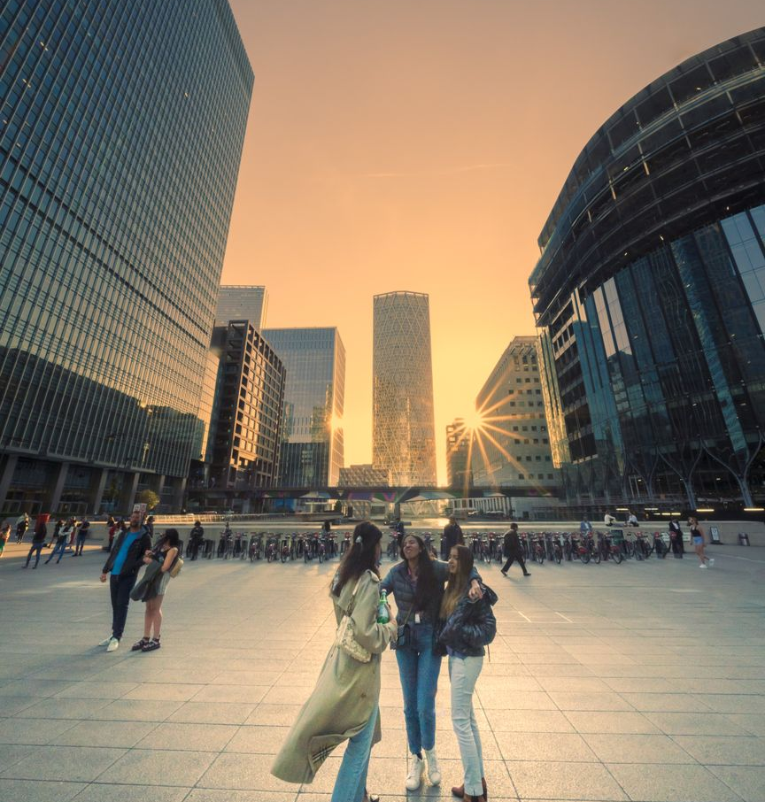
DÖRTGÖZ
12
Teknoloji daha çok
izlemek için değil,
yardımı geciktirmemek için.
Doğru an · doğrulanmış kanıt · insan kararı
Dörtgöz'ün insanlığa faydası, makinenin daha çok hüküm vermesi değil; insanın daha az şeyi kaçırmasıdır.
Dörtgöz · insan-döngüde video analiz ve karar destek sistemi
Notes:
Kapanışta açılıştaki toplum görüntüsüne dönün. Son cümle: Dörtgöz'ün insanlığa faydası makinenin daha çok hüküm vermesi değil, insanın daha az şeyi kaçırmasıdır.
[Sources]
- https://www.pexels.com/photo/women-meeting-on-city-street-14505976/
- repo: docs/demo/DEMO_SENARYOSU.md#bölüm-10-ölçüm-ve-kapanış-900-930
[/Sources]

